Slide 1
1. 인게임 몬스터 스폰처리
몬스터 스폰 규칙 정의
몬스터 이동 처리

Slide 2
히스토리
25.03.06_초안작성_안태환

Slide 3
개요
인게임중 몬스터 스폰 관련 처리를 진행한다.
스폰된 몬스터의 이동 처리를 진행한다.

Slide 4
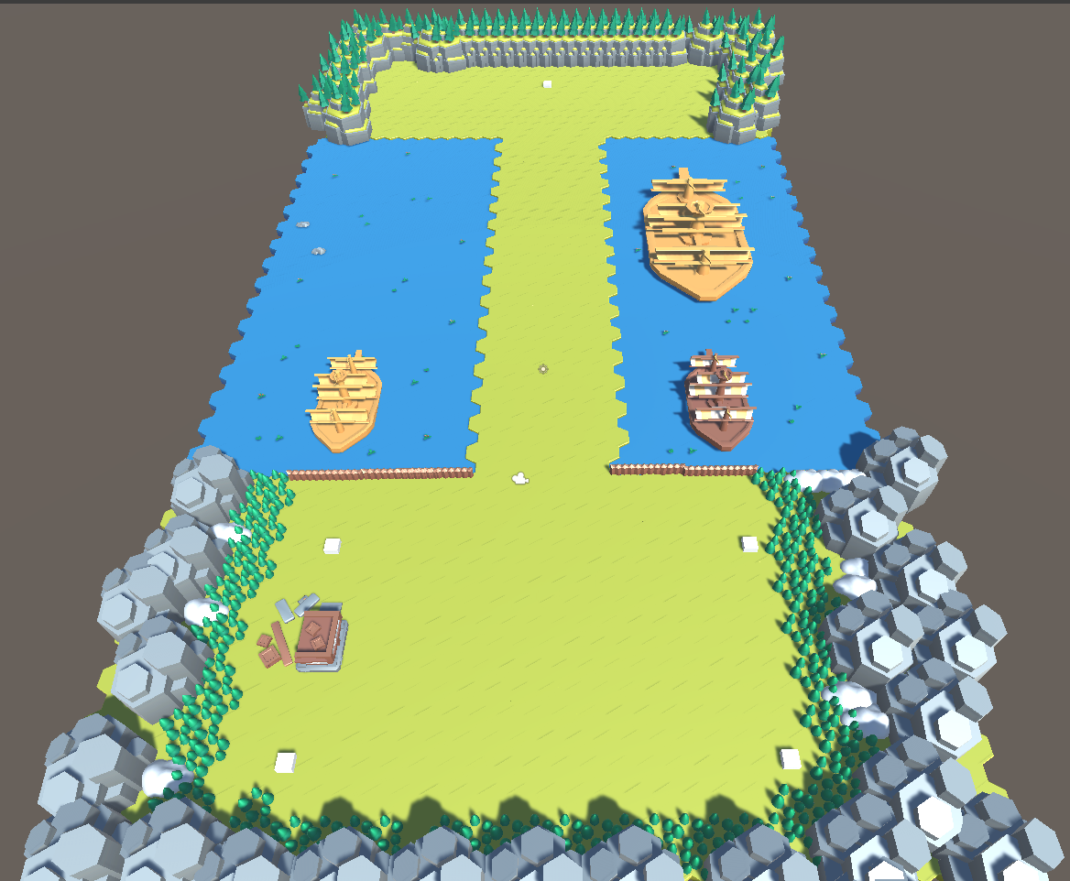

Slide 5
Player 스폰 공간

Slide 6
몬스터 스폰
공간
Player 스폰 공간

Slide 7
이동방향
Player 스폰 공간

Slide 8
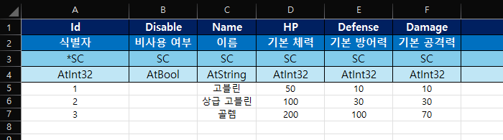
몬스터 정보
Monster.xlsx에서 몬스터 정보를 정의.

Slide 9
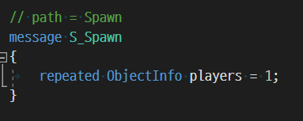
몬스터 스폰 패킷
기존에 사용하던 S_Spawn 사용

Slide 10
몬스터 스폰 패킷
플레이어 소환에서만 쓰는것이 아니기때문에 변수 이름 변경
objectList

Slide 11
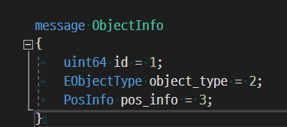
몬스터 스폰 패킷
objectList

Slide 12
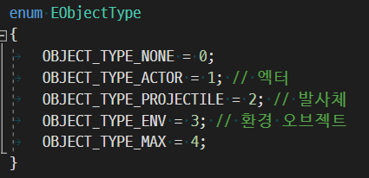
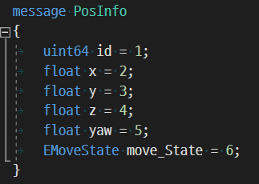
몬스터 스폰 패킷
objectList

Slide 13
몬스터 스폰 패킷
objectList
EActorType 추가
- Player, Monster

Slide 14
몬스터 스폰 패킷
플레이어 소환시
몬스터 소환시
Actor
Actor
EActorType = Player
EActorType = Monster

Slide 15
몬스터 스폰 패킷
머큐리 식별자 뿐만 아니라 정보 식별자( 프로젝트에 맞게 명명 필요 )도 세팅을 하도록 추가함.
Actor
EActorType = Monster
Uint32 infoId = 4;

Slide 16
패킷과 데이터 연결
Actor
EActorType = Monster
Uint32 infoId;

Slide 17
같은 고블린이어도 다른 머큐리 식별자
1000
Actor
EActorType = Monster
Uint32 infoId = 1;
1001
Actor
EActorType = Monster
Uint32 infoId = 1;

Slide 18
어떤 프리펩으로 소환?
프리펩 이름 정의

Slide 19
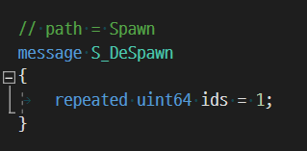
몬스터 디스폰 패킷
스폰을 삭제할 머큐리 식별자 리스트 전송

Slide 20
디스폰 패킷 != 킬 패킷
몬스터 처치를 담당하는 Kill 패킷과 디스폰 패킷은 다른 의미.
Kill 패킷은 추후 전투 시스템이 들어가면 작업예정

Slide 21
몬스터 이동
기본적으로 서버에서 담당해서 처리.
몬스터 좌표를 서버에서 변경 후 클라에 노티하는 방식
이때 특정 애니메이션 실행 패킷을 보내고, 이후에는 이동 패킷만 보내는 형식.
( 다른 애니메이션 상황이 필요하면 서버가 판단 )

Slide 22
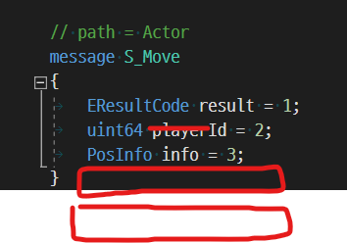
몬스터 이동
S_Move 패킷도 엑터 타입 구별 되도록 수정

Slide 23
Client
Server
S_Spawn

Slide 24
Client
Server
좌표 이동

Slide 25
Client
Server
S_Move

